Slide 1
교량 안내 프로젝트 기획서
(VER : 2020/05/21)
12151375 김현석
12151368 김재연

Slide 2
1. 프로젝트 개요
2. 목적
3. 기대방향
Contents
4. 시스템 아키텍처
5. 사용자 인터페이스
6. 구축 절차 및 내역
7. 향후 발전 방향
8. 일정
9. 기타(사례 분석)

Slide 3
01
프로젝트 개요
국내의 지역별, 유형별 교량에 대한 통합 정보서비스 구축
다양한 종류의 교량에 대한 스펙 데이터 구축(형태, 공법, 소유주..)
교량 분류에 따른 인덱싱 및 태그정보를 이용하여 데이터 정리
다양한 주제에 대한 간편한 데이터 추출 및 서비스 시스템 구축
특정 지역에 건설하는 데 적절한 교량 추천

Slide 4


02
목적
국내의 모든 교량들에 대한 정보를 보기 쉬운 방법으로 제공.
교량 건설이 필요한 업체나 개인들이 특정 지역에 어떤 교량을 건설하는 것이 적절한지에 대한 정보 제공.
국내
교량 정보 제공
정보 이용
특정 지역에
알맞는 교량 추천
다양한
기업
개인 사업자
수익 창출

Slide 5
03
기대 방향
해당 지역에 직접 가보지 않아도 국내의 교량 정보를 한눈에 볼 수 있다.
업체나 개인이 교량건설을 계획하는 데에 편리함 제공
특정 지역에 건설하기에 적절한 교량 추천

Slide 6
04
시스템 아키텍처
메인 화면
관리자
지역별 교량 분류
종류별 교량 분류
교량이 필요한 지역
국내 교량 현황
DB 설계 및
정보 입력
종류별 교량 현황
교량 건설 가능지역
지역별 교량 현황
DB
상세 교량 정보
교량 추천 화면
상세 교량 정보
개발 기술
전체 인터페이스: C#,WPF
데이터베이스: MySql
국내 교량정보 API
국내 하천정보 API

Slide 7



05
사용자 인터페이스
지역별 교량 분류창으로 바로 이동
종류별 교량 분류창으로 바로 이동
교량이 필요한 지역창으로 바로 이동
지역별 교량 분류창으로 바로 이동
종류별 교량 분류창으로 바로 이동
교량이 필요한 지역창으로 바로 이동
프로그램 종료
바로 전 화면으로 이동
교량
지역별 교량 분류
종류별 교량 분류
교량이 필요한 지역

Slide 8
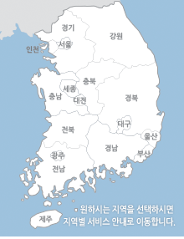
05
사용자 인터페이스
지역 선택 시 해당 지역에
교량 정보 분류 창으로 이동
대한민국 교량 현황
32
24
13
53
20

Slide 9

05
사용자 인터페이스
대한민국 지도에서 경기도로
세분화 해서 지도로 표현
일정 기준에 의해서 지역을 분리하여 세부적으로 교량의 수를 계산한다.
숫자를 선택 시 교량에 대한 리스트 호출
경기도 교량 현황
32
24
13
53
20

Slide 10
05
사용자 인터페이스
다리들을 주소로 구분하여 리스트로 만들어준다.
하나의 화면에서 모두를 표현하지 못 할 수도 있으니 스크롤이 가능하도록 만들어준다.
경기도 수원시 교량 현황
AAA교량 : (AAA 교량 의 주소)
BBB교량 : (BBB 교량 의 주소)
CCC교량 : (CCC 교량 의 주소)
DDD교량 : (DDD 교량 의 주소)
EEE교량 : (EEE 교량 의 주소)
FFF교량 : (FFF 교량 의 주소)
GGG교량 : (GGG 교량 의 주소)
HHH교량 : (HHH 교량 의 주소)
IIII교량 : (IIII 교량 의 주소)

Slide 11
05
사용자 인터페이스
해당 교량 선택 시 교량에 관한 DB에 저장되어 있는 정보를 화면에 표시한다.
AAA 교량 정보
AAA 교량
형태 :
크기 :
제작 년도 :
주소 :
기타 등등 교량 관련 정보 기술

Slide 12
05
사용자 인터페이스
교량을 종류에 대한 분류를 통해서 나눠준다.
막대 그래프 선택 시 해당 교량의 정보로 이동할 수 있도록 작성한다.
종류별 교량 분류
아치교
현수교
트러스 교
사장교

Slide 13
05
사용자 인터페이스
다리들을 주소로 구분하여 리스트로 만들어준다.
하나의 화면에서 모두를 표현하지 못 할 수도 있으니 스크롤이 가능하도록 만들어준다.
아치교 교량 현황
AAA교량 : (AAA 교량 의 주소)
BBB교량 : (BBB 교량 의 주소)
CCC교량 : (CCC 교량 의 주소)
DDD교량 : (DDD 교량 의 주소)
EEE교량 : (EEE 교량 의 주소)
FFF교량 : (FFF 교량 의 주소)
GGG교량 : (GGG 교량 의 주소)
HHH교량 : (HHH 교량 의 주소)
IIII교량 : (IIII 교량 의 주소)

Slide 14
05
사용자 인터페이스
해당 교량 선택 시 교량에 관한 DB에 저장되어 있는 정보를 화면에 표시한다.
AAA 교량 정보
AAA 교량
형태 :
크기 :
제작 년도 :
주소 :
기타 등등 교량 관련 정보 기술

Slide 15


05
사용자 인터페이스
현재 교량이 건설되어 있지 않은 지역중에서, 교량이 필요한 지역을 표시한다.
지역 선택 시 해당 강에 적절한 교량을 추천한다.
국내 교량 건설 가능지역
한강
금강
낙동강

Slide 16
05
사용자 인터페이스
DB에 저장된 정보에 따라서 지역을 선택하면,
그 지역에 적절한 교량을 추천해준다.
AA강에 적절한 교량 추천
1. 아치교: ………….
2. 현수교: ……………..
3. 현수교: ……………..

Slide 17
06
구축 절차 및 내역
단계 | 구분 | 세부 내역 | 비고
1단계(준비) | 준비 및 운영 정책 안 마련 | 교량 관련 용어에 대한 학습 및 특징 이해 정보 제공을 위한 서비스 표준 규정 | 사용자 정책 수립
2단계(구현) | 시스템 구축 | 관련 타 기관과의 컨텐츠 연동 표준 데이터 제공 서비스 구성 교량 분류 별 데이터 제공 교량 미 건설 지역 추천 교량 데이터 제공
3단계(서비스) | 데이터 수집 및 활용 | 데이터 조정/갱신/최신화(지속)
4단계(안정화) | 안정화 및 유지 보수 | 대용량 서비스 시 안정성을 위한 시스템 구성 교량 정보 증가에 대한 데이터베이스 확장 정보 활용 및 제공을 위한 아이디어 제안 | 수시/지속

Slide 18
07
향후 발전 방향
사용자가 요구하는 방향에 따라서 교량에 대한 추가 정보를 기재할 수 있도록 한다.
주제인 교량에만 제한적이지 않도록,
분야를 늘려서 새로운 건축물에 대한 정보를 제공할 수 있도록 한다
그래픽 적인 요소를 추가하여 UI 측면을 강화한다.
사용자에게 편히 접근할 수 있는 방법을 찾아서 접목시킨다.

Slide 19
08
일정 계획
구분 | 기간(단위: 주)
내용 | 1 | 2 | 3 | 4 | 5 | 6 | 7 | 8 | 9 | 10 | 11
[기획]컨셉-상세기획
Db 분류, 데이터 수집
[UI]디자인
코딩
[개발]DB 설계
개발
검수

Slide 20
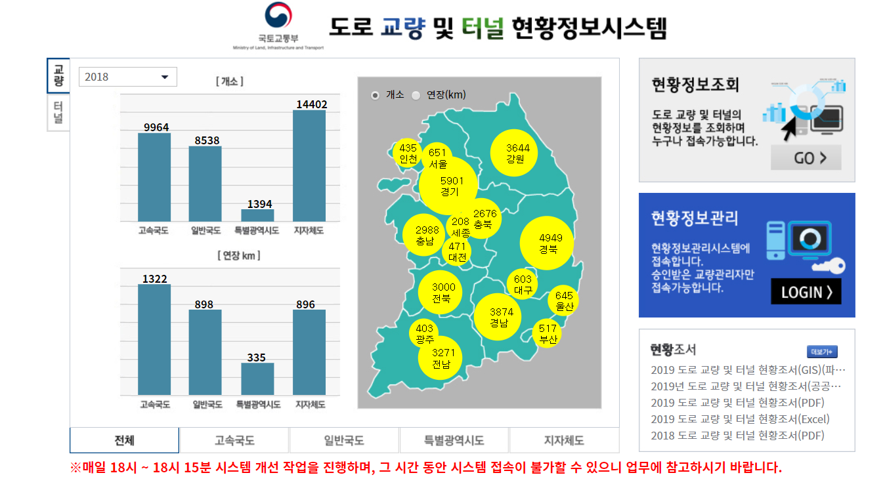
09
기타(사례 분석)
국토 교통부의 도로 교량 및 터널 현황정보 시스템
국내의 도로 교량과 터널 현황정보를 알기 쉽게 지역별로 그래프로 나누어 두었고 지도상에도 해당 데이터를 표시해 두었다. 그리고 하단에 보면 해당 도로 교량의 도로 종류로 나누어 해당내용을 다시 지역별로 구분해 두었다.

